Slide 1

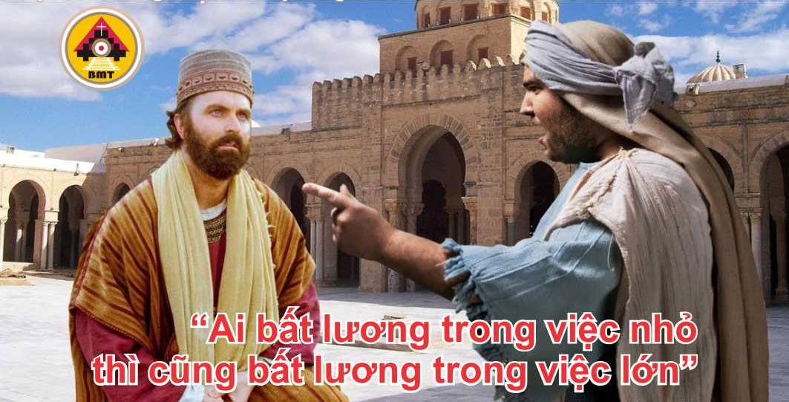

CHÚA NHẬT XXV THƯỜNG NIÊN – C

Slide 2
Chúa phán: Ta là phần rỗi của dân Ta. Họ đã kêu cầu Ta trong mọi nỗi gian truân. Ta đã nhậm lời họ, và Ta sẽ là Chúa của họ đến muôn đời.
Ca Nhập Lễ

Slide 3
KINH VINH DANH

Slide 4

Bài Đọc 1: Am 8, 4-7
“Chống lại những kẻ lấy tiền mua người nghèo”.
Trích sách Tiên tri Amos.

Slide 5
Đáp Ca:
Tv 112, 1-2. 4-6. 7-8
Đáp: Hãy ngợi khen Chúa, Ðấng nâng cao kẻ túng thiếu (c. 1a & 7b).

Slide 6

Bài Đọc 2: 1 Tm 2, 1-8
“Cầu nguyện cùng Thiên Chúa cho mọi người. Ngài muốn cho mọi người được cứu độ”.
Trích thư thứ nhất của Thánh Phaolô Tông đồ gởi Timôthêu.

Slide 7
Alleluia-alleluia: – Chúa phán: “Lời Cha là chân lý; xin hãy thánh hoá chúng trong sự thật”. – Alleluia.
Alleluia: Ga 17, 17b và a

Slide 8
Phúc Âm: Lc 16, 10-13 {hoặc 1-13}

Slide 9


Slide 10
KINH TIN KÍNH

Slide 11



LỜI NGUYỆN TÍN HỮU

Slide 12


Slide 13
Chúa đã ban bố các huấn lệnh, để chúng tôi được tuân giữ hết sức ân cần. Nguyện cho đường nẻo tôi vững chắc, để tuân giữ thánh chỉ của Chúa.
CA HIỆP LỄ

Slide 14
Ca Kết Lễ

Slide 15
CHÚA NHẬT XXV THƯỜNG NIÊN – C

